Slide 1
来访管理系统

Slide 2

本文首先实现了来访管理技术的发展，随后依照传统的软件开发流程，最先为系统挑选适用的言语和软件开发平台，依据需求分析开展控制模块制作和数据库查询构造设计，依据系统整体功能模块的设计，制作系统的功能模块图、流程表和E-R图。其次进行设计框架，依据设计的框架撰写编码，完成系统的每个功能模块。最终，对基本系统开展了检测，包含软件性能测试、单元测试和性能指标。测试结果表明，该系统能够实现所需的功能，运行状况尚可并无明显缺点。
摘 要

Slide 3
项目研究的背景
随着科学技术发展，计算机已成为人们生活中必不可少的生活办公工具，在这样的背景下，网络技术被应用到各个方面，为了提高办公生活效率，网络信息技术飞速发展。人类社会进入了全新的信息化的时代。来访信息管理一直是信息管理的一大难题，用户流动性大，数量多，此时寻找有效便捷的来访管理方法就是当务之急。而日趋成熟的计算机信息管理技术便成为解决这一难题的唯一之选。如今计算机信息管理技术来处理来访管理系统管理早已游刃有余，其实信息管理技术已经渗透到各个行业的信息控制管理当中，且有着举足轻重的地位。而随着现代化社会主义不断进步，普通群众生活水平有了大幅提高，很多方面都在网络上去实现，从而网络也就成为了最直接、即方便又快捷的接入口。
使用来访管理系统相对传统来访管理方式具备很多优点：首先可以大幅提高来访管理系统检索，只需输入相关信息就能在数秒内反馈想要的结果；其次可存储大量的来访信息，同时来访管理系统安全性有更高的保障；相比纸质文档来管理来访信息，来访管理系统更节省空间人力资源。这些优点大大提高管理效率并节省运营成本。因此，必须开发一个来访管理系统开展合理有效的管理方法，这提高了来访管理的效果和特性，增加了用户信息安全性，方便用户及时反馈信息给管理员，增加了用户与管理员之间的互动交流，更能提高用户的体验强度。
本系统为了数据库结构的灵活性所以打算采用MySQL来设计数据库[1]，而java技术[2]， B/S架构则保证了较高的平台适应性。文中主要是讲解了该系统的开发环境、要实现的基本功能和开发步骤，并主要讲述了系统设计方案的关键点、设计思想。

Slide 4
课题研究现状
现今，越来越多的人乐于选择一项合适的管理方案，但是普通用户往往受到管理经验地限制，这时各类管理系统作为新型产业崛起，大量制度进入人们生活，而无疑是来访最好的管理制度，在这样成功的管理模式背景下，来访信息也越来越多。但是随着来访信息的增多，管理员的管理成为了一个难题。高效便捷地管理成为了转变管理模式，与时代兼容的当务之急。
来访管理系统，为用户随时随地查看来访信息提供了便捷的方法，更重要的是大大的简化了管理员管理来访管理系统的方式方法，更提供了其他想要了解来访管理系统及运作情况以及挑选方便快捷的可靠管道。相比于传统来访管理方法，这样的电子信息管理更为简洁方便，在维护信息反馈和处理意见方面也有得天独厚的优势。
来访管理系统能做到的不仅是大大简化管理员的信息管理工作，在提高管理效率的同时还能缩减开支，更能在数字化的平面网络上将最好的一面展示给用户，而这个系统在带给全新用户信息管理统计和分类的同时，还成为日后制定管理思路的重要数据参考。过程永远比结果重要。毕业设计是大学生活中最为浓墨重彩的一笔，在这个过程中不仅学到更为全面的书本和实践知识，更让我感受到了浓浓的同窗之情及师生情。这个系统成为来访管理系统最不可或缺的内容。尽管目前大部分已经将来访管理系统投入使用，但是人们对于系统要求也变得越来越高，大部分系统已经能完美处理各类信息，但是为了更好地契合管理方针，不同系统有不同的要求，个性化也是管理系统十分重要的一点，所以都希望自己能有一个个性化定制的来访管理系统，但这又涉及到成本控制问题，目前定制一个系统价值不菲，但是如果有这样一个可以根据需求自己制定页面和内容的来访管理系统就可以大大缩减开支，但是凭借目前自身技术恐怕难以实现，不过让系统可二次设计却是有可能实现的。随着规模的不断扩大，用户信息共享也成一种趋势。系统的发展也证明了系统管理在不断发展进步，各种理念也越来越先进，对各方面的要求也变得越来越高，系统完全可以在进入页面时发布各类信息进行推荐交流。

Slide 5
论文结构
绪论：剖析项目可行性，表明研究方向。
2.开发技术：系统关键运用了Java语言、b/s方式和myspl数据库查询，并进行了详细介绍[4]。
3.系统分析：包含系统的总体构造，剖析系统的特性、作用和流程图。
4.系统设计：软件程序功能模块和数据库查询的总体设计。
5.系统总体设计：叙述系统的作用，
6.测试系统。
7.在文章的最终，我个人总结了自身在系统开发和论文撰写全过程中的汇总、感想,包括致谢。

Slide 6


开发技术介绍
JAVA开发平台
MySQL数据库
B/S架构

Slide 7
JAVA开发平台
Java是一门跨平台的面向对象的程序设计语言。由于Java技术性具备出色的实用性、精确性、良好的安全系数和服务平台可扩展性，而且Java是开源的，拥有全世界最大的开发者专业社群，所以Java的发展迅速^{[5-7]}。

Slide 8
系统分析

Slide 9
系统分析
系统功能分析
可行性分析
系统流程分析

Slide 10
系统总体功能模块图

Slide 11
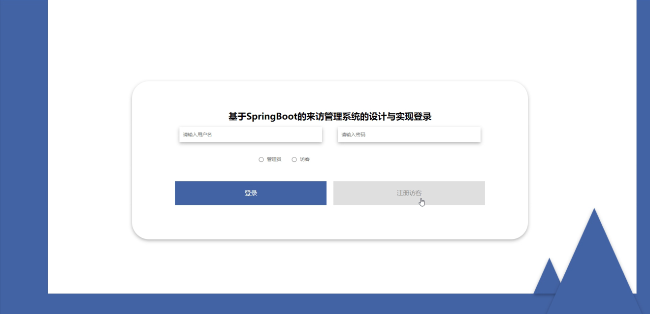
系统登录界面

Slide 12
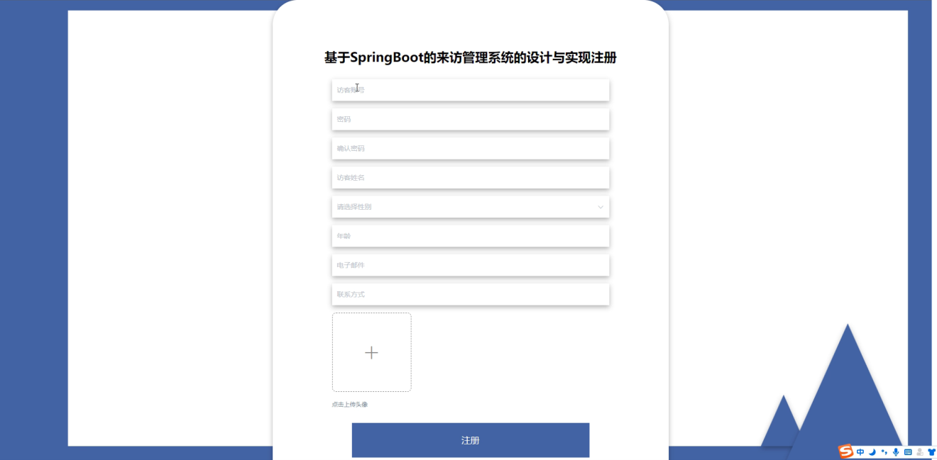
系统注册页面界面

Slide 13
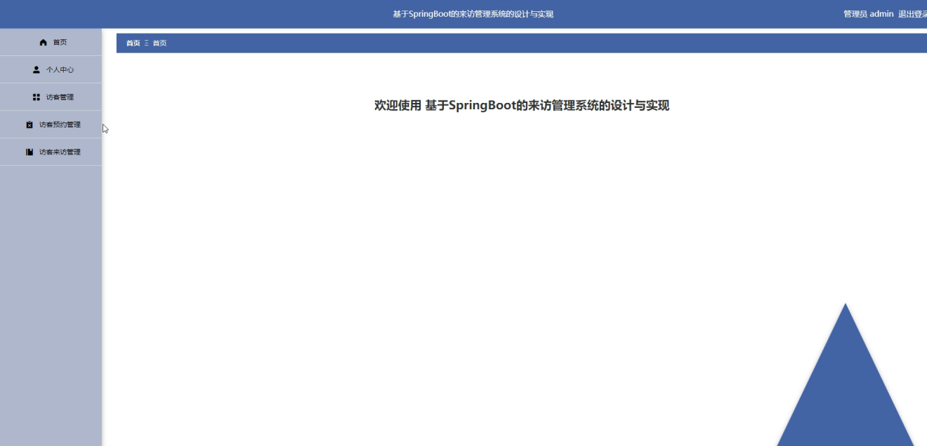
管理员主界面

Slide 14
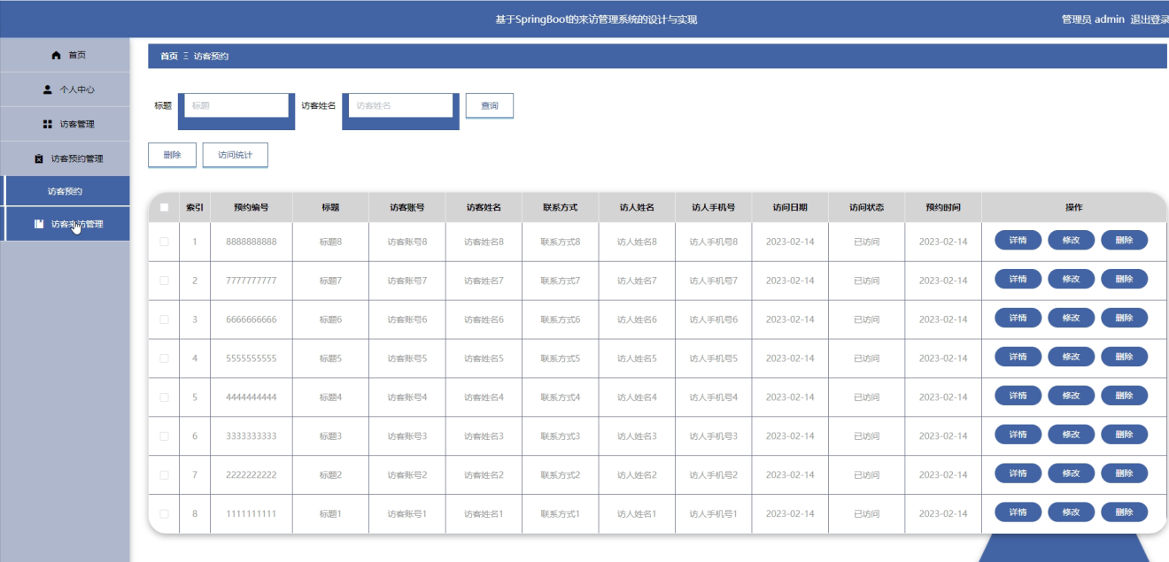
访客预约管理界面

Slide 15
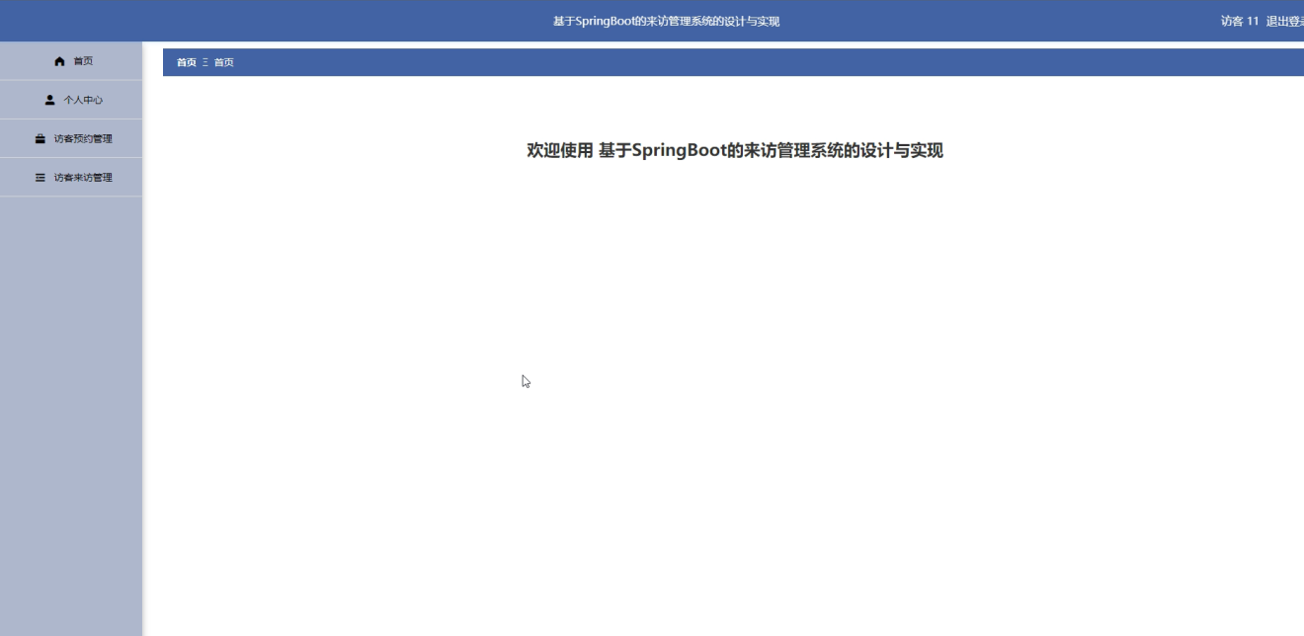
访客主界面

Slide 16
结论
通过完成该来访管理系统设计与实现和本论文的撰写让我更加明白了软件开发过程中软件工程思想的重要性。在项目的前期由于对需求分析做的不够谨慎和明确,导致了后面在设计甚至编码时候造成了许多不必要的麻烦。由此在今后的学习和工作开发之中必须要牢牢把握住软件工程的设计思想和方法,这样可以进一步保证项目开发的健壮性和准确性。
本系统所实现的是一个来访管理系统设计与实现，该系统严格按照需求分析制作相关模块，并利用所学知识尽力完成，但是本人由于学识浅薄，无法真正做到让该程序可以投入市场使用，仅仅简单实现部分功能，希望日后还能改善。
本系统具有以下优点：
该系统具有较高的适用性，选用B/S结构，这一系统可以在大部分服务平台上应用。
系统页面简单明了，绝大多数人都能正常的应用。
但也存在以下问题需要改进：
运行时窗口不能被刷新，可以改进。
系统过于简单，显示的信息有限。
不能添加多个管理员账号，如果可以则将利于发展来访管理系统规模，便于来访信息的集中管理。
由于经验和能力不足，导致在开发、设计该系统的时候，出现了比较多的问题，例如需要用到的技术不熟悉、程序报错等,后来我积极地向同学询问自己出现的问题同时也会找一些相关的书进行学习,慢慢的一点点将自己遇到的问题逐渐解决。所以不管以后在任何时候合作都会让自己事半功倍。通过本系统的完整的开发,可以遇到自己平时写一些简单的小程序遇不到的问题,不仅仅局限与技术与业务方面的,同时也使得自己更加深入的了解软件过程的开发设计思想,对于即将踏入社会工作而言,这些心得都十分重要。在以后的研究生学习生涯也必须加深这方面的理解,将最好的开发技术和最新的科学原理运用到自己以后的开发工作和学习研究中去。

Slide 17
参考文献
[1]张洪伟. Tomcat Web开发及整合应用[M]. 清华大学出版社, 2019.
[2]唐汉明，翟振兴，关宝军等．深入浅出MySQL(第2版)[M]．北京：人民邮电出版社， 2018：47-49．
[3]Cabral, Sheeri K. MySQL 5.5: Improving on the World's Most Popular Open Source Database[J]. Database Trends and Applications,2021,253:.
[4]李彩霞. MySQL数据库技术应用教程[M]. 电子工业出版社, 2019.
[5]张长春, 张琳琳, 史艳语,等. 基于JSP的学生成绩管理系统的设计与实现[J]. 现代计算机, 2018(15):69-72.
[6]蒋丽华，密君英，张亮. 基于JSP的汽车租赁系统的设计与实现. 电脑知识与技术，2018（14）.
[7]陈勇.皇姑地税局内网网站系统设计与实现[D].大连理工大学硕士论文,2018.
[8]李薪.管理信息系统的技术研究与设计[D].西安电子科技大学,2018.
[9] Kadir A. Tuntunan Praktis: Belajar Database Menggunakan MySQL[J]. 2018.
[10]周秦源.浅谈我国IT行业中的软件测试[J]. 中国科技信息,2019(14).
[11] Sun Weiqin. Struts: SSM based Java Web Design and development. BEIJING: Publishing House of Electronics Industry, 2019:19-421
[12]Chen Gang. Eclipse from introduction to mastery [ m ] . (2nd edition) . BEIJING: Tsinghua University Press, 2018:17-380
[13] SILBERSCHATZ.A. Computer Science series: concepts of database systems (6th edition)[ m ] . China Machine Press, 2019,03.

Slide 18
感谢各位老师评判指导
指导老师：PPT熊猫
报告人：熊猫素材

